Slide 1

Optimización de Precios Airbnb-Madrid
Herramienta de predicción de precios para Anfitriones Nuevos y Establecidos

Slide 2

Índice
Presentación del Equipo
Introducción y Objetivos
Desarrollo y Beneficios del Modelo Predictivo
Análisis y Procesamiento de Datos
Aplicación y Herramientas del Modelo
Sostenibilidad y Evolución del Modelo
Conclusión
Preguntas
Notes:
Presentación del Equipo
Tech-Girls-Glovo
Introducción y Objetivos
Propósito y alcance del modelo predictivo para Airbnb.
Desarrollo y Beneficios del Modelo Predictivo
Creación, resultados, y beneficios para anfitriones nuevos y establecidos.
Análisis y Procesamiento de Datos
Recopilación, importancia y análisis de los datos.
Aplicación y Herramientas del Modelo
Recomendaciones de precios, visualización de datos y uso práctico.
Sostenibilidad y Evolución del Modelo
Mejoras futuras y adaptabilidad a cambios del mercado.
Conclusión
Preguntas

Slide 3
Tech Girls Glovo
Miriam Moreira
Elsa Toledo
Neivys Gonzalez
Viviana Pico
Clara Garriga
Andrea Torres

Slide 4
Introducción
Objetivos del Proyecto:
Proporcionar una herramienta a los anfitriones para que tomen decisiones informadas con respecto al precio de propiedades.
¿Cómo lo hicimos?
Analizando Datos: Investigamos detenidamente los datos de Madrid para identificar qué factores influyen en los precios de Airbnb.
Desarrollamos un Modelo Predictivo: que permite a los anfitriones a establecer precios competitivos y adecuados al mercado.

Slide 5
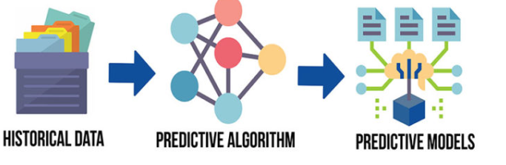
¿Qué es un Modelo Predictivo?
Un modelo predictivo utiliza datos históricos para analizar tendencias y patrones, permitiendo prever comportamientos futuros.
En el contexto de Airbnb, esto implica predecir precios óptimos basados en variables como la demanda histórica, las características del alojamiento, y las condiciones del mercado

Slide 6
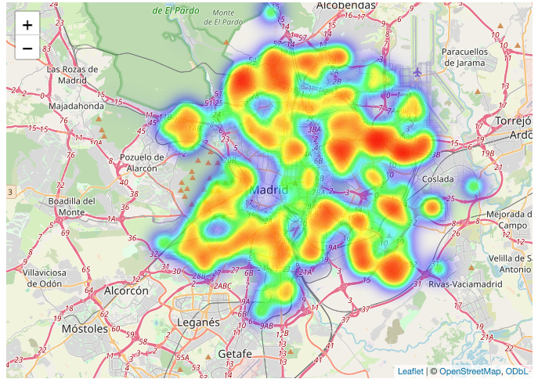
Soluciones para Anfitriones de Airbnb
Para Nuevos Anfitriones
El modelo predictivo proporciona una base sólida para establecer precios iniciales competitivos, crucial para nuevos anfitriones que buscan posicionarse en un mercado saturado.
Al analizar datos de propiedades similares y tendencias del mercado, los nuevos anfitriones pueden fijar precios que atraigan a huéspedes desde el principio.

Slide 7
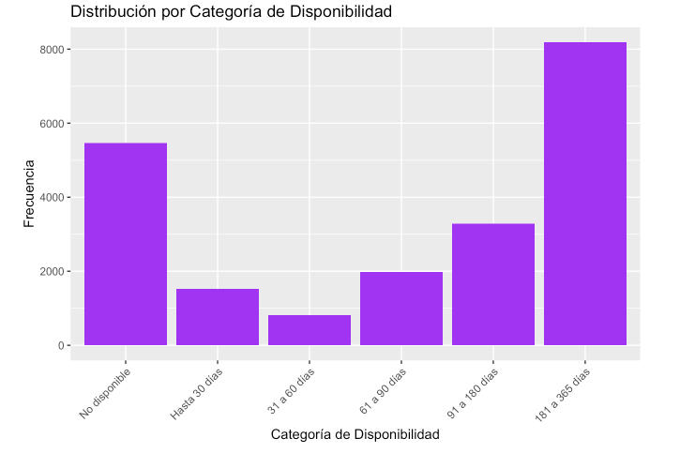
Soluciones para Anfitriones de Airbnb
Para Anfitriones Establecidos
Para anfitriones con experiencia, el modelo ofrece recomendaciones para ajustar precios en respuesta a cambios dinámicos en el mercado y el rendimiento histórico de sus listados.
Esto incluye adaptarse a variaciones en la demanda.

Slide 8
Análisis y Procesamiento de Datos
Recopilación de Datos
El modelo se basa en datos extraídos de listados de Airbnb en Madrid, desde Opendatasoft abarcando desde precios históricos y tipos de propiedades hasta su ubicación y la frecuencia de reseñas de los huéspedes.
2. Importancia de los Datos Correctos
La precisión del modelo depende directamente de la calidad de los datos recolectados.
Datos precisos y bien mantenidos aseguran que las predicciones sean válidas y aplicables, permitiendo a los anfitriones tomar decisiones informadas basadas en información actualizada y relevante.

Slide 9
Análisis y Procesamiento de Datos
El análisis reveló factores clave que impactan los precios de Airbnb en Madrid, como la variabilidad según tipo de alojamiento y la cantidad de habitaciones alquiladas.
Estos datos nos ayudan a ajustar nuestros modelos predictivos para reflejar con precisión las dinámicas del mercado.

Slide 10
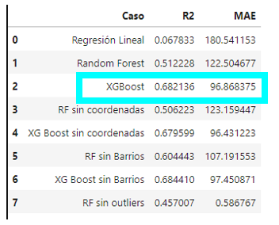
Creación del Modelo
Hicimos un preprocesamiento que consiste en revisar y preparar los datos. Primero seleccionamos la información más importante y luego ajustamos los datos para corregir cualquier inconsistencia, asegurando que estén listos y sean fáciles de usar para el análisis.
Modelos Considerados: Se probaron varios modelos para encontrar el mejor.

Slide 11
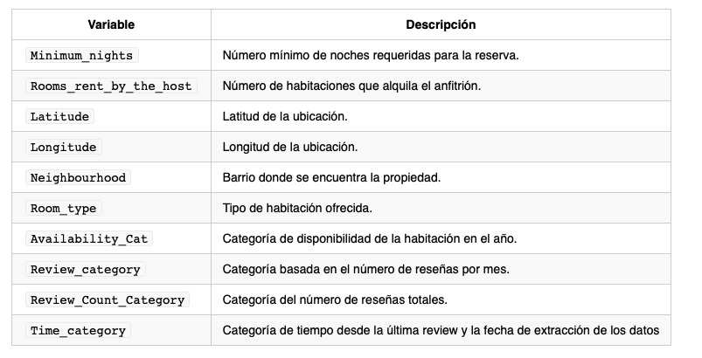
Resultados del Modelo
Hemos conseguido un modelo, donde introduciendo valores para cada variable, conseguimos un rango de precios que permitirá conocer la rentabilidad de la inversión en un alojamiento.

Slide 12
Herramientas recomendaciones de Precios
¿Cómo Funciona?
Imagina que eres un anfitrión en Airbnb y quieres saber cuánto podrías cobrar por tu apartamento en el barrio de Embajadores en Madrid. Tienes un apartamento entero que quieres que está disponible hasta 30 días, y recibe entre 11 a 50 reseñas, con una media de una a dos reseñas por mes. Quieres establecer un mínimo de tres noches por reserva.

Slide 13
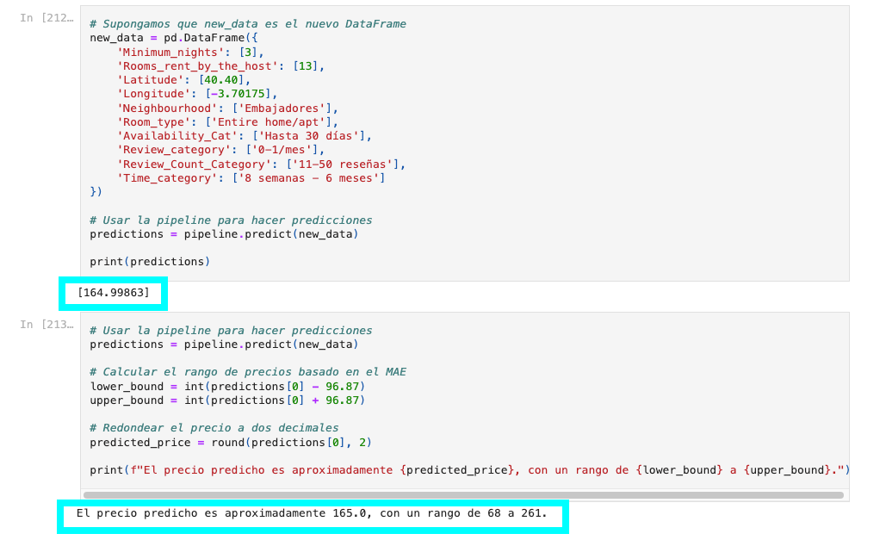
Herramientas recomendaciones de Precios
¿Cómo Funciona?
Barrio de Embajadores
Apartamento entero
Disponible hasta 30 días
Recibe entre 11 a 50 reseñas
Con una media de una a dos reseñas por mes.
Mínimo de tres noches por reserva.

Slide 14
Mejoras y Actualizaciones Futuras
En la parte técnica
El conjunto de datos carecía de fechas relevantes para conocer la estacionalidad y si esta influye en los precios.
La fecha de extracción se realizó a finales de un evento extraordinario como la pandemia, por lo que los datos pueden estar sesgados debido a esta circunstancia.
Profundizar el tratamiento de valores atípicos y variabilidad de los datos (EJ: Hay 127 categorías en Barrios)
En la herramienta:
Presentar una herramienta lista para el usuario final.

Slide 15
Preguntas Clave a Considerar
Reflexiones para Anfitriones:
Ruido en el Dataset:
XGBoost fue el más eficaz en nuestros estudios.
La presencia de ruido en los datos puede haber influenciado esta efectividad.
Es fundamental explorar otras técnicas de modelado para mejorar la robustez de los resultados.
Generalización de los Resultados:
Los resultados actuales podrían ser específicos para las condiciones de datos y de mercado en Madrid.
Necesario realizar análisis más exhaustivos para aplicar estos modelos en diferentes ubicaciones y tiempos.
Variabilidad en los Datos:
La variabilidad en los datos de entrada y cambios en el mercado pueden afectar el desempeño del modelo.
Importante adaptar y ajustar el modelo de manera continua para mantener su precisión y confiabilidad.

Slide 16
Conclusión
Aunque el modelo tiene sus limitaciones, tiene el potencial de ser una gran herramienta tanto para anfitriones noveles como experimentados, para predecir el precio ideal de sus inversiones inmobiliarias.

Slide 17

Preguntas

